Slide 1
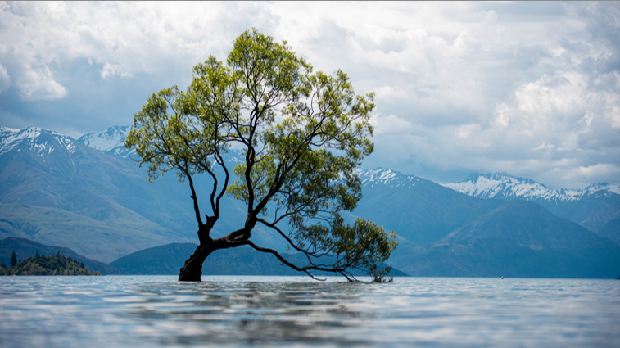
সবাইকে স্বাগতম

Slide 2
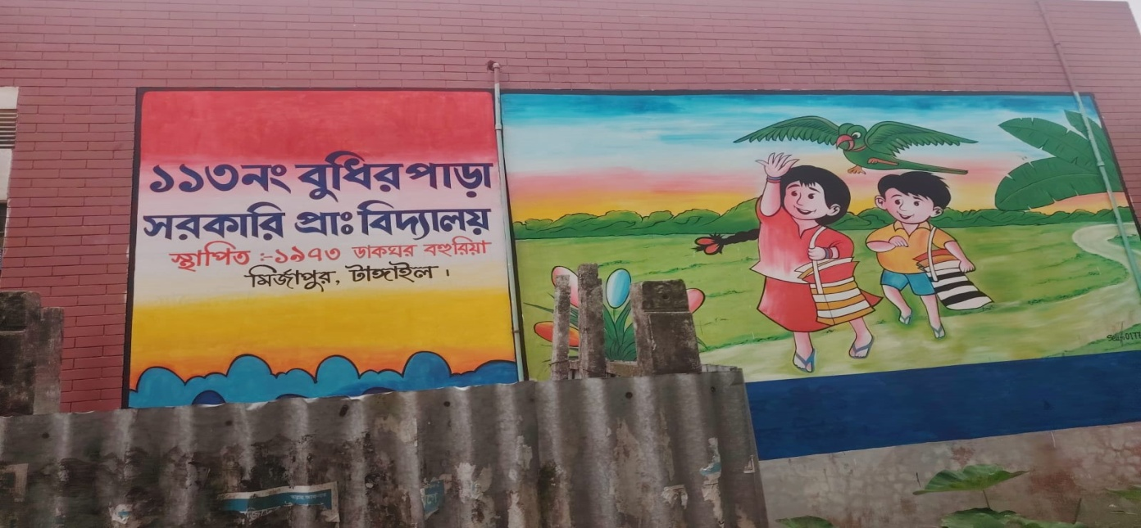


Slide 3

শ্রেণিঃ ৩য়
বিষয়ঃ বাংলা
পাঠ শিরোনামঃ তাল গাছ
পাঠ্যাংশঃ তাল গাছ.................. পাখা সে।

Slide 4

শিখনফলঃ
শোনাঃ ১.১.১ বর্ণ ও যুক্তবর্ণ সহযোগে তৈরি শব্দ শুনে স্পষ্ট ও শুদ্ধভাবে বলতে পারবে।
২.১.২ কবিতা শুনে বুঝতে পারবে।
বলাঃ ১.৩.২ প্রশ্ন করতে ও উত্তর দিতে পারবে।
২.২.২ পাঠ্য কবিতার মূল বিষয় নিজের ভাষায় বলতে পারবে।
পড়াঃ ১.৫.১ বিভিন্ন বিরাম চিহ্ন চিনে সাবলীলভাবে বাক্য ও চরণ পড়তে পারবে।
২.২.২ প্রমিত উচ্চারণে কবিতা আবৃত্তি করতে পারবে।
লেখাঃ ১.৫.১ পাঠে ব্যবহৃত শব্দ দিয়ে নতুন নতুন বাক্য লিখতে পারবে।
২.১.২ পাঠ্য পুস্তকের কবিতা লিখতে পারবে।

Slide 5
তোমরা কী কী গাছ চেনো। তার কয়েকটি গাছের নাম বলো।
আম গাছ, জাম গাছ, তাল গাছ, লিচু গাছ, পেয়ারা গাছ ইত্যাদি।

Slide 6


Slide 7
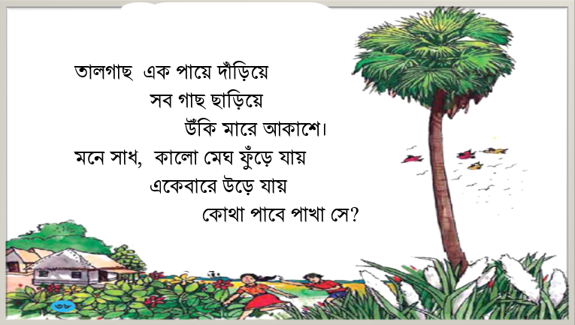
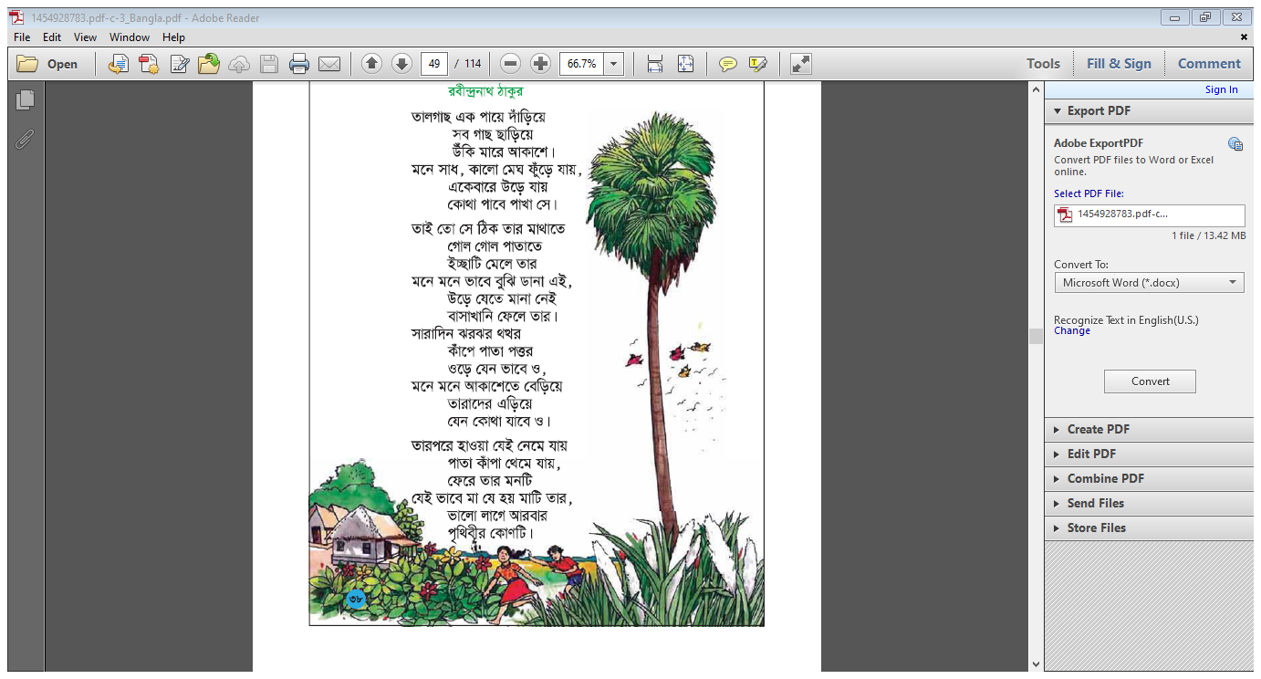
তালগাছ এক পায়ে দাঁড়িয়ে
সব গাছ ছাড়িয়ে
উঁকি মারে আকাশে।
মনে সাধ, কালো মেঘ ফুঁড়ে যায়
একেবারে উড়ে যায়
কোথা পাবে পাখা সে?

Slide 8

নতুন শব্দ বাছাই ও অর্থ
ফুঁড়ে
উঁকি
পাখা
ফূটো করে, ভেদ করে
মুখ বের করে দেখা
ডানা, পাখনা

Slide 9
বিশেষ বিশেষ অংশগুলো বুঝে নিই
উঁকি মারে আকাশে
মুখ বাড়িয়ে আকাশ দেখা
মেঘ ফুঁড়ে যায়
মেঘ ফুটো করে উপরে উঠে যায়

Slide 10

একক কাজ
দাঁড়িয়ে, কালো মেঘ, পাখা, উকিঁ
---- শব্দগুলো পাঠ থেকে খুজেঁ বের করি ও লিখি।

Slide 11
জোড়ায় কাজ
জোড়ায় একজন পড়বে অন্যজন শুনবে। এভাবে সকলে পড়বে।

Slide 12
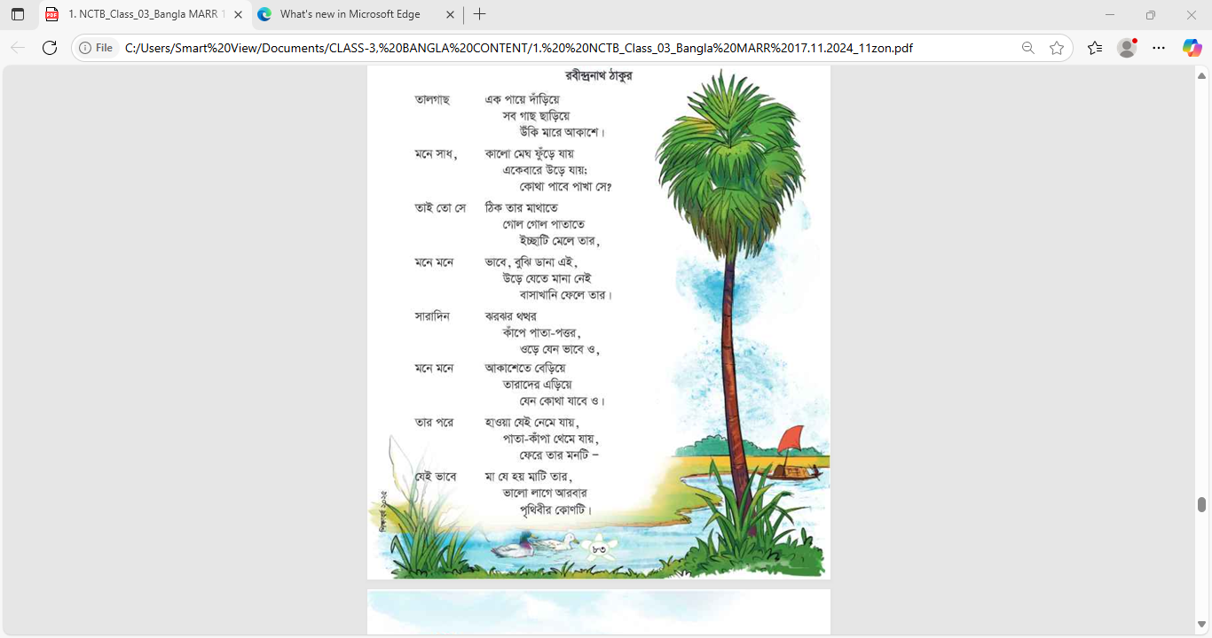
দলীয় কাজ
তালগাছ
রবীন্দ্রনাথ ঠাকুর
তালগাছ এক পায়ে দাঁড়িয়ে
সব গাছ ছাড়িয়ে
উঁকি মারে আকাশে।
মনে সাধ, কালো মেঘ ফুঁড়ে যায়
একেবারে উড়ে যায়
কোথা পাবে পাখা সে?

Slide 13
মূল্যায়ন
বাম পাশের বাক্যাংশের সাথে ডান পাশের বাক্যাংশের মিল করি
তালগাছ
কোথা পাবে
কালো মেঘ ফুঁড়ে যায়
সব গাছ ছাড়িয়ে
পাখা সে।
একেবারে উড়ে যায়।
উকিঁ মারে আকাশে।
এক পায়ে দাঁড়িয়ে।

Slide 14

ধন্যবাদ সবাইকে

